Slide 1
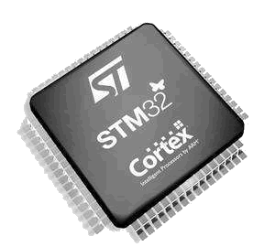


江苏信息职业技术学院
智能工程学院
3.4 数码管动态显示

Slide 2
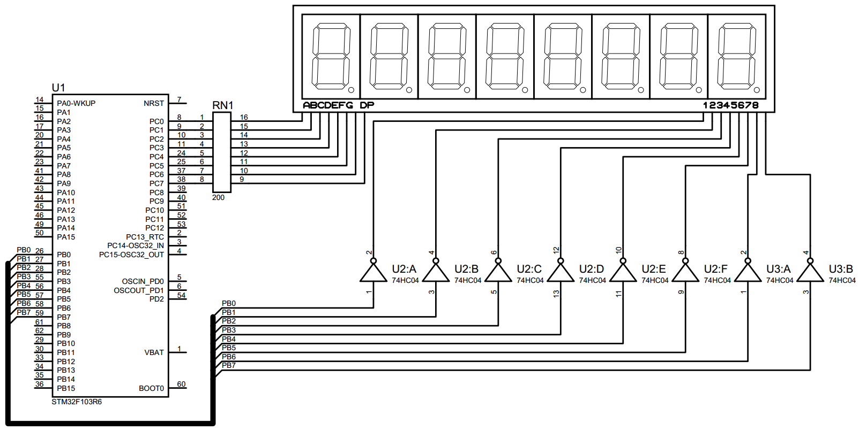

能力目标：
在理解数码管工作原理与多位数码管电路构成的基础上，理解并掌握多位数码管动态显示字符的程序编制方法。
任务要求：
仿真电路如图3-36所示，要求编程实现八位数码管依次分别显示十进制数字1~8。

Slide 3
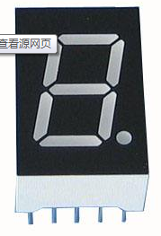
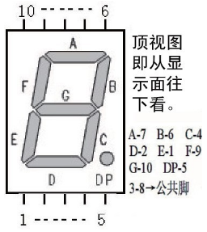
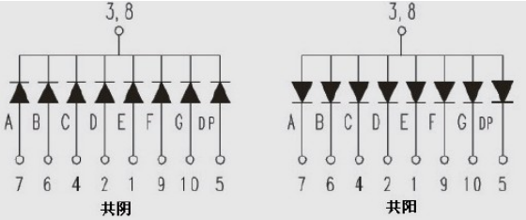
3.4.1 数码管的结构
数码管，也称作辉光管，是一种可以显示数字和其他信息的电子设备。

Slide 4
共阴极数码管采用高电平驱动，而共阳极数码管采用低电平驱动。段码列表见右表。
注意表中的引脚顺序，由高到低为
dp g f e d c b a
显示字符 | 共阳极驱动码 |  | 共阴极驱动码
 | 二进制 | 十六进制 | 二进制 | 十六进制
全灭 | 1111 1111 | FFH | 0000 0000 | 00H
0 | 1100 0000 | C0H | 0011 1111 | 3FH
1 | 1111 1001 | F9H | 0000 0110 | 06H
2 | 1010 0100 | A4H | 0101 1011 | 5BH
3 | 1011 0000 | B0H | 0100 1111 | 4FH
4 | 1001 1001 | 99H | 0110 0110 | 66H
5 | 1001 0010 | 92H | 0110 1101 | 6DH
6 | 1000 0010 | 82H | 0111 1101 | 7DH
7 | 1111 1000 | F8H | 0000 0111 | 07H
8 | 1000 0000 | 80H | 0111 1111 | 7FH
9 | 1001 0000 | 90H | 0110 1111 | 6FH
A | 1000 1000 | 88H | 0111 0111 | 77H
B | 1000 0011 | 83H | 0111 1100 | 7CH
C | 1100 0110 | C6H | 0011 1001 | 39H
D | 1010 0001 | A1H | 0101 1110 | 5EH
E | 1000 0110 | 86H | 0111 1001 | 79H
F | 1000 1110 | 8EH | 0111 0001 | 71H

Slide 5
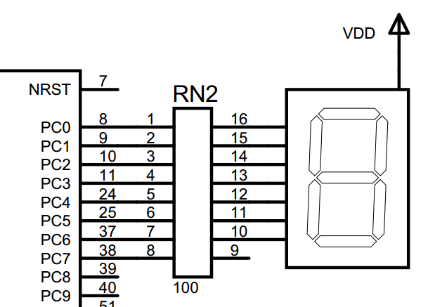
3.4.2 数码管的静态显示与动态显示
⑴ 数码管的静态显示
一位数码管的典型驱动电路如下图所示，通常按照A、B、C……DP接单片机引脚从低位到高位（比如PC0、PC1、PC2 …… PC7）的接法。如图这种直连的接法由于必须考虑到单片机引脚的输入/输出电流能力，往往由于驱动电流不够致使数码管发光亮度偏暗，可以考虑在单片机与数码管之间加一个锁存器以提高数码管驱动电流。
☆ STM32引脚输入/输出电流能力：单个引脚最大输出8mA、最大输出20mA，整机最大输出/输入总电流150mA。

Slide 6
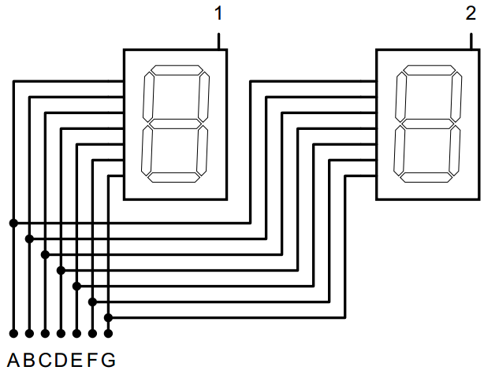
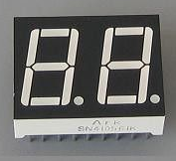
⑵ 数码管的动态显示
为节约单片机引脚，多位数码管往往采用“并联”的连接方式，以二位数码管为例，如图所示。

Slide 7
以任务电路为例，多位数码管的段码输入端共用同一组（7个或8个）GPIO引脚，使多位数码管按一定顺序（比如从左往右）快速轮流显示字符信息的显示方式。由于人眼存在“视觉暂留”效应，当刷新速度够快时，会给人一种所有数码管同时发光的错觉。
考虑到GPIO输出电流能力有限，每一位数码管均由反相器（即非门电路）输出高电平选通。

Slide 8
3.4.3 任务程序的编写
（现场操作演示...）
技能训练：
修改任务，使数码管逆序选通。

Slide 9
To be continued...

